Slide 1
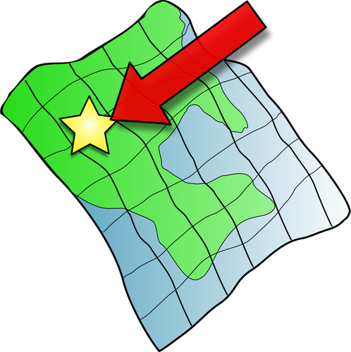

ç/c
ici
Notes:
Without sound to elicit pronunciation (without first hearing the teacher).
Teacher to elicit pronunciation by asking “Comment dit-on …"

Slide 2


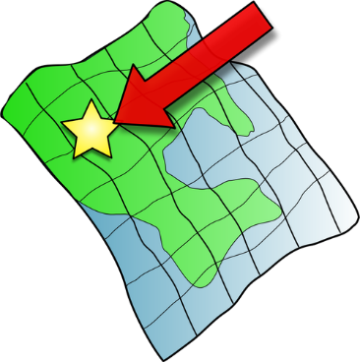


ç/c
français
garçon
ici
cinéma
cinq
décider
[to decide]
Notes:
Without sound to elicit pronunciation (without first hearing the teacher).
Teacher to elicit pronunciation by asking “Comment dit-on …"

Slide 3
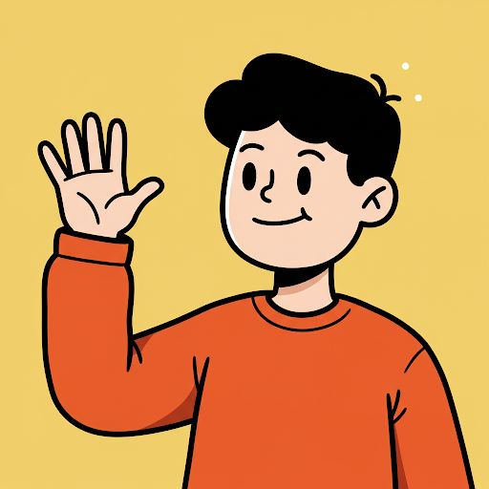
Bonjour, Salut,
Bonjour, Salut,
Au revoir! À plus tard!
Bonjour, Salut,
Bonjour, Salut
Au revoir! À plus tard!

Slide 4
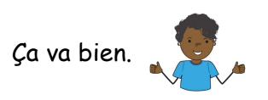
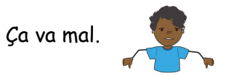
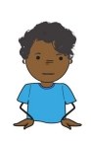
Comment ça va?
Comme ci, comme ça.

Slide 5
 | Comment ça va? | Bonjour, comment ça va? | Salut, comment ça va?
Ça va bien
Comme ci, comme ça
Ça va mal

